Slide 1
«Қазақстанның болашағы мектептен басталады»
Н.Ә. Назарбаев

Slide 2
Әдістемелік жұмыстың құрылымы
Әдістемелік жұмыс
Жас маман мектебі
Педагогикалық кеңес
Өзін-өзі жетілдіру
Әдістемелік кеңес
Деңгейлік курстан өткен мұғалімдердің желілік қоғамдастығы
Ғылыми қоғам
Шығармашылық лаборатория
Пилоттық мектеп жобасы

Slide 3

Ерейментау қаласы «№2 орта мектеп-лицейі» КММ
Әдістемелік тақырыбы:
«Жаңартылған бағдарламаны енгізуде мұғалімдердің кәсіптік шеберлігі мен құзыреттілігін қалыптастыру»

Slide 4
Мектептің әдістемелік бірлестіктері
Жаратылыстану –математикалық бағыты пәндерінің кафедрасы
Гуманитарлық бағыты пәндерінің кафедрасы
Бастауыш сынып мұғалімдерінің бірлестігі
Эстетикалық бағыты мұғалімдерінің бірлестігі
Сынып жетекшілер бірлестігі

Slide 5
Педагогикалық ұжымның сапалық құрамы

Slide 6
Желілік кәсіби қоғамдастық
(деңгейлік курстан өткен мұғалімдер)
I деңгей – 3 мұғалім
II деңгей – 4 мұғалім
III деңгей – 11 мұғалім

Slide 7
Пилоттық жоба
«Botany In English»
«Chemistry In English»
«Biology In English»
«Computer Enqlish»
«Полиглот» клубы
Көптілдік оқыту

Slide 8
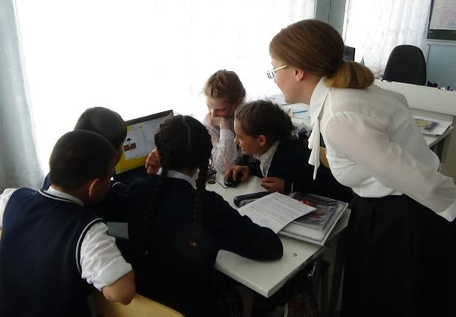
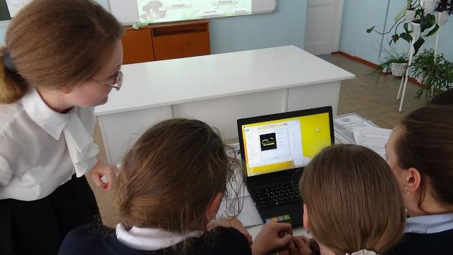
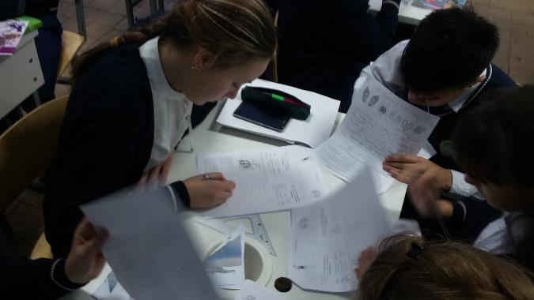
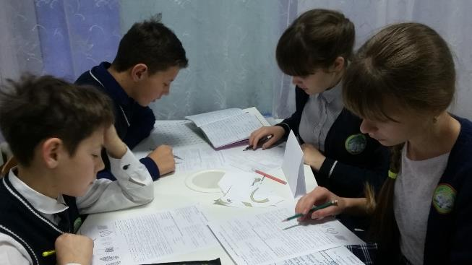
Работа в рабочих тетрадях на занятии курса по выбору в 7 классе «Biology in English» (авторская разработка учителя Забиякиной О.С.)

Slide 9
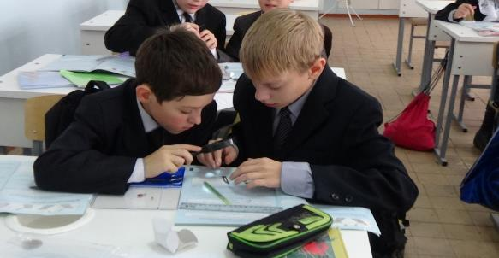
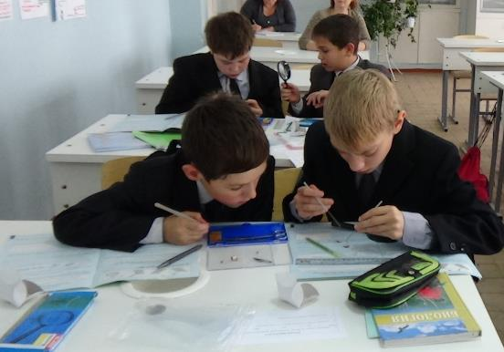
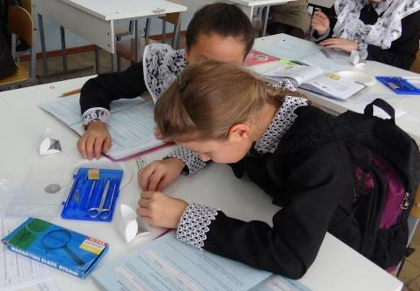
Лабораторная работа «Строение семян однодольных и двудольных растений» на уроке биологии в 6 классе (учитель Забиякина О.С.

Slide 10
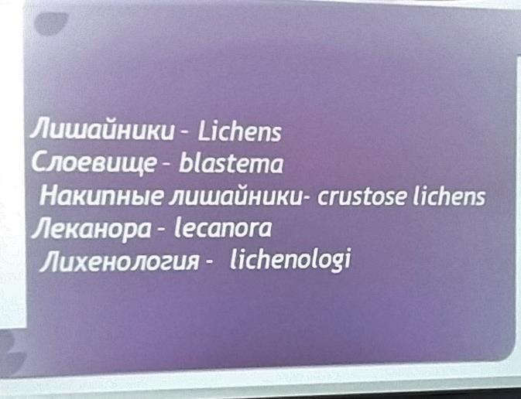
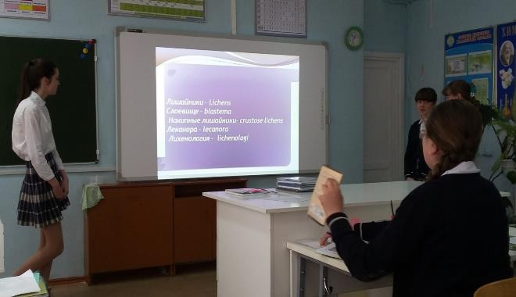
Защита учебного мини-проекта «Лишайники» на уроках базового курса биологии в 6 классе с использованием терминологии на английском языке (учитель Забиякина О.С.)

Slide 11
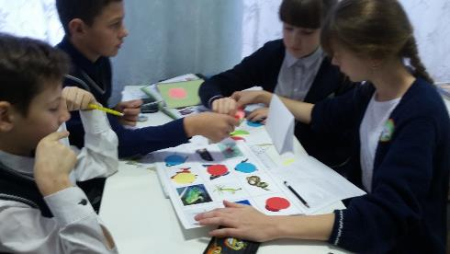
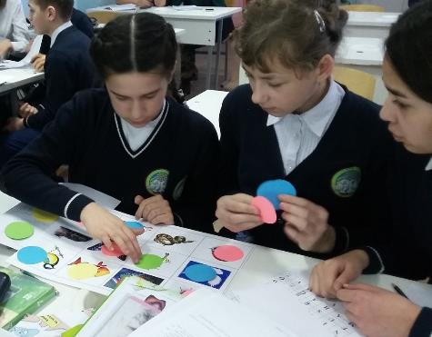
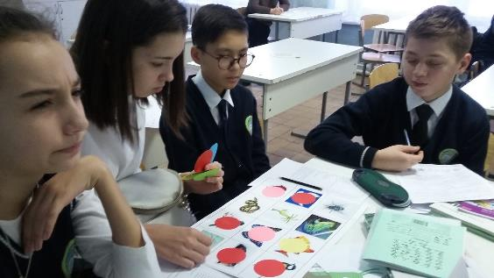
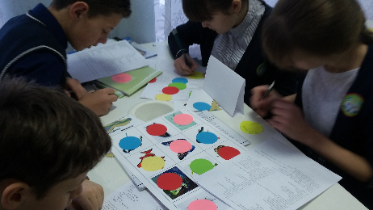
«Биологическое лото» на занятии курса по выбору в 7 классе «Biology in English» (учитель Забиякина О.С.)

Slide 12

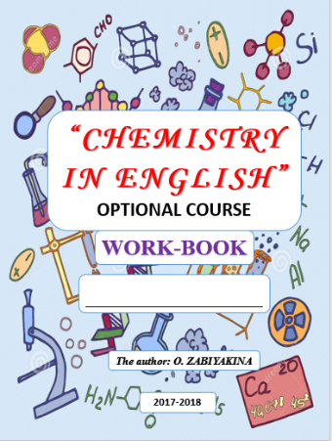
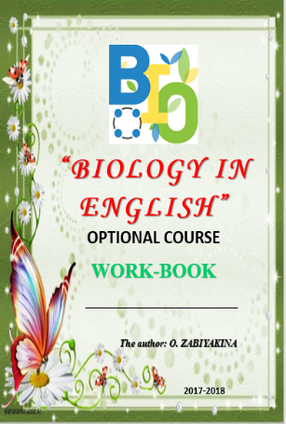
Рабочая тетрадь к курсу по выбору
«Botany In English»
в 6 классе
Рабочая тетрадь к курсу по выбору
«Chemistry In English»
в 9 классе
Рабочая тетрадь к курсу по выбору
«Biology In English»
в 7 классе

Slide 13
Жұмыс нәтижесі
2016-2017 оқу жылы
«Алтын белгі» -3 «Үздік аттестат» -1 | Республикалық Абай оқулары - ІІІ орын | Облыстық «Зерде» байқауы – ІІ-ІІІ орын | Облыстық олимпиада – ІІ орын | КИО Республика – 3 орын Облыс - 5 орын Аудан – 7 орын | Педагогикалық инновациялар жәрмеңкесі – 2 қола сертификат, 4 грамота

Slide 14
ҰБТ нәтижесі
2014-2015 оқу жыл:
Түлектер: 20
ҰБТ қатысқандар: 87%
2015-2016 оқу жыл:
Түлектер: 19
ҰБТ қатысқандар: 89,5%
2016-2017 оқу жыл:
Түлектер: 23
ҰБТ қатысқандар: 86,9
Орташа: 85,9%
Орташа: 80,0
Орташа:82

